Slide 1
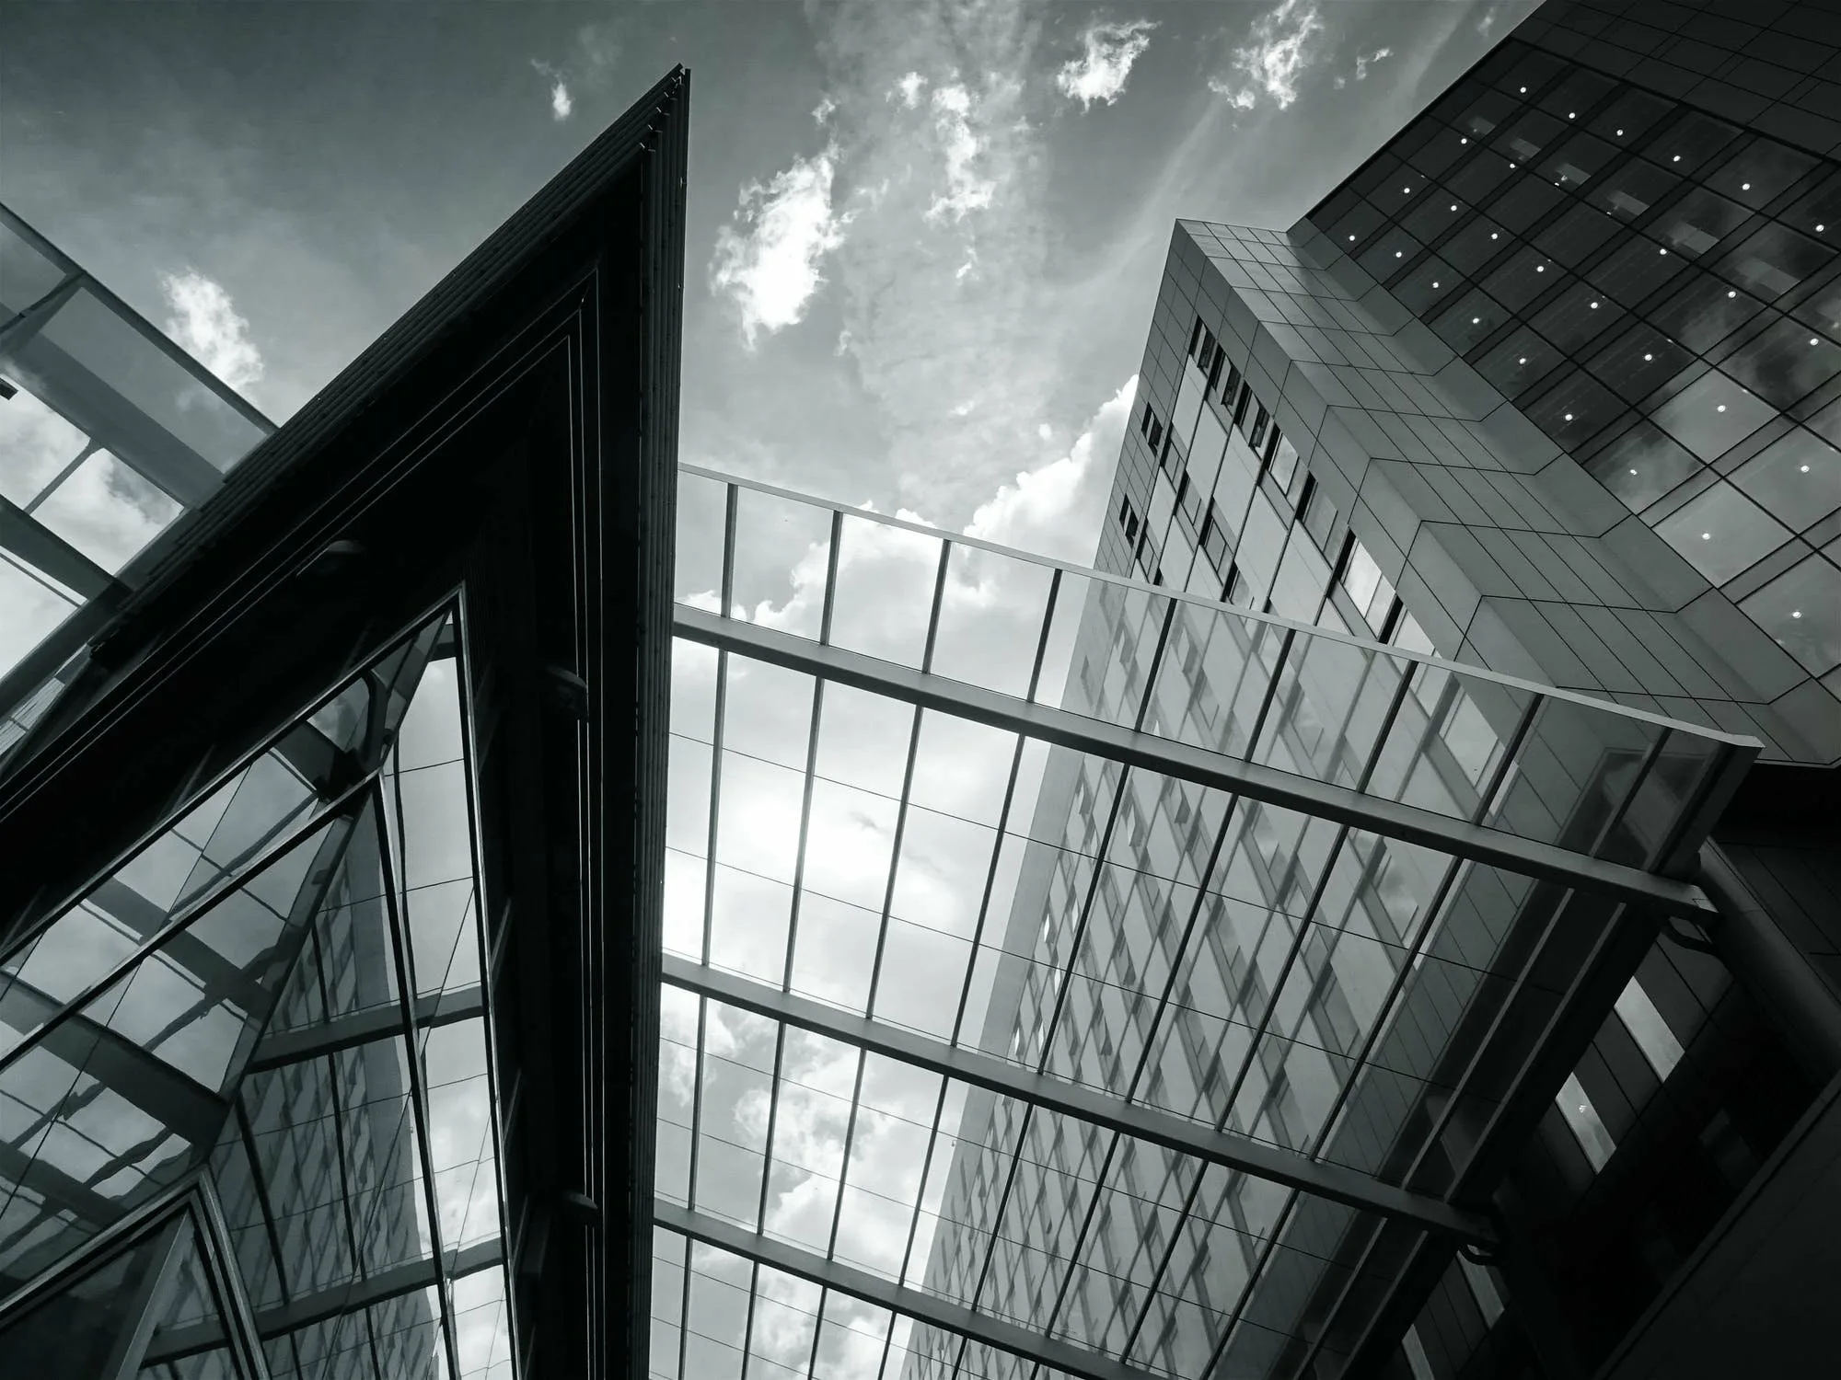
ЛЕКЦИЯ 3. Функциональная организация зданий, основные блоки помещений гостиниц и туристских комплексов, требования к ним

Slide 2
1. Порядок ввода в эксплуатацию зданий и сооружений
Все объекты туристских учреждений принимают в эксплуата­цию при условии выполнения работ, предусмотренных проектно-сметной документацией, и возможности их нормального функ­ционирования.
По окончании строительства (реконструкции) зданий их принимают рабочая, государственная и ведомственная комиссии.
В состав рабочей комиссии входят представители заказчика, генерального подрядчика, субподрядных организаций, проектной организации, органов санитарного надзора, инспекции пожар­ного надзора и других организаций.
Задача рабочей комиссии — определить готовность к эксплуатации зданий или комплекса.

Slide 3
Генеральный подряд­чик должен представить все необходимые документы: комплект чертежей и смет, акты испытаний сетей водопровода, канализации, горячего водоснабжения, отопления и другого оборудования.
Рабочая комиссия определяет сроки устранения недоделок, передает всю документацию заказчику.
В состав государственной комиссии входят представители ар­хитектурного комитета, инспекции государственного санитар­ного и пожарного надзора, представители дорожных организаций, банка, финансирующего строительство.

Slide 4
Государственная комиссия рассматривает представленные за­казчиком акты и документы, устанавливает соответствие объекта и проектной документации, проверяет качество работ и готов­ность объекта к вводу в действие согласно правилам и нормам технической эксплуатации и техники безопасности.
Жилые и общественные здания могут быть введены в эксплуа­тацию только при условии действующих санитарно-технических, электротехнических, энергетических и других устройств, преду­смотренных проектом (лифты, газоснабжение и др.).

Slide 5
Государственная комиссия составляет акт приемки объекта в эксплуатацию. При подписании акта председателем Государствен­ной комиссии объект считается введенным в эксплуатацию и при­нимается на баланс туристского учреждения в состав его основных фондов.
После государственной приемки финансирование объек­тов заканчивается и не должно оставаться никаких недоделок, за исключением работ по озеленению, которые могут быть перенесе­ны на ближайший посадочный период (весна/осень). При этом принятый в эксплуатацию объект не готов для приема туристов до тех пор, пока не подобран штат обслуживающего персонала и не завезены продукты, топливо, необходимые мягкий и жесткий ин­вентарь, мебель и т.д.
Открытие построенных комплексов или отдельных объектов до­пускается только после проверки специальной приемочной ве­домственной комиссией технической и хозяйственной готовно­сти к обслуживанию туристов. В течение предпускового периода ведомственная комиссия осуществляет контроль за своевремен­ностью проведения работ.

Slide 6
2. Срок службы здания
Способность здания длительное время сохранять прочность и устойчивость называется долговечностью. Долговечность здания зависит от качества строительства и используемых материалов, а также от условий эксплуатации. По сроку службы здания делят на три группы:
более 100 лет;
от 50 до 100 лет;
от 20 до 50 лет.
С течением времени здания и сооружения утрачивают свои пер­воначальные качества и стоимость.
Происходит физический и моральный износ.

Slide 7
Физический износ – потеря зданием с течением времени проч­ности, устойчивости, снижение водо- и воздухопроницаемости, тепловых, звукоизоляционных и других свойств.
На физический износ влияют:
природный фактор – воздействие внешней среды;
качество строительно-монтажных работ и материалов при стро­ительстве и ремонт;
соблюдение норм и правил эксплуатации;
качество и своевременность текущего и капитального ремонтов;
использование здания по назначению;
период нахождения здания в эксплуатации.
При соблюдении норм и правил эксплуатации здания, свое­временном выполнении качественного ремонта интенсивность фи­зического износа снижается и происходит нормальней физиче­ский износ, который должен соответствовать нормативному ус­редненному сроку службы здания.

Slide 8
Фактический срок службы – период от момента государственной приемки здания по окон­чании строительства до того, когда его эксплуатация невозможна из-за разрушающегося состояния или нецелесообразна по экономическим причинам.
По срокам службы и техническому состоянию конструкций определяют процент физического износа здания. Если процент износа превышает 80 %, то состояние здания может быть призна­но аварийным. Объект подлежит списанию с последующей раз­боркой и исключением из балансового учета.

Slide 9
Моральный износ за­ключается в несоответствии зданий, сооружений и инженерного оборудования современным требованиям. Он зависит от состоя­ния научно-технического прогресса в строительстве и промыш­ленности, современных требований технической эстетики и пе­риода эксплуатации. Моральный износ характеризуется степенью комфорта, удобства и рациональности, соответствием здания сво­ему назначению.
Физический износ устраняют путем выполнения всех меро­приятий технической эксплуатации, включающих в себя капи­тальный ремонт, при проведении которого заменяют изношен­ные детали конструкций и частей здания. Моральный износ мож­но ликвидировать частично при капитальном ремонте, а полнос­тью только при проведении реконструкции.

Slide 10
3. Система планово-предупредительного ремонта
Техническая эксплуатация отражает комплекс организацион­ных и технических мероприятий.
Система планово-пре­дупредительного ремонта основных фондов – совокупность организационных и технических мероприятий по надзору и уходу за основными фондами, периодическому про­ведению всех видов ремонта (текущий, капитальный) по заранее составленным планам с целью предупреждения износа, предот­вращения аварий и поддержания основных фондов в постоянной эксплуатационной готовности.

Slide 11
В данную систему входят:
наблюдение за сохранностью зданий, сооружений и оборудо­вания;
технические осмотры;
выполнение норм и правил эксплуатации;
ремонт.
Технические осмотры.
Правилами и нормами установлены три вида технических осмотров: общий осмотр, частичный осмотр, внеочередной осмотр.
Общий осмотр проводят в следующей последовательности: прилегающая территория, наружные вводы, внешние сети коммуникаций, фун­дамент и подвальные стены, наружные стены (включая балконы, лоджии, эркеры, архитектурные детали), затем проводят поэтаж­ный осмотр помещений. Общий осмотр проводят два раза в год: весной и осенью.
При частичном осмотре проверяют состояние отдельных эле­ментов и частей (фундамент, кровля, водопровод).
Внеочередной осмотр проводят в срочном порядке не позднее одного-двух дней после стихийного бедствия (сильные ливни, сне­гопады, ураганные ветры).

Slide 12
Ремонт
Ремонт, входящий в систему планово-предупреди­тельного ремонта, подразделяется на текущий и капитальный.
Текущий ремонт заключается в систематически и своевременно проводимых работах по предохранению конструктивных элемен­тов и частей зданий, сооружений и инженерного оборудования от преждевременного износа путем профилактических мероприятий по устранению мелких повреждений и неисправностей.
Текущий ремонт подразделяется на два вида:
непредвиденный, выявленный в процессе эксплуатации зда­ния и выполняемый в срочном порядке (1-5 сут.) (например, разбитое стекло);
планово-предупредительный, планируемый по объему и време­ни выполнения (например, окраска и ремонт пола, потолков, фасадов).

Slide 13
Капитальный ремонт — важнейшая часть системы планово- пре­дупредительного ремонта основных фондов. Капитальным ремон­том считают такой ремонт, при котором заменяют изношенные конструкции и детали более прочными и экономичными, улучша­ющими эксплуатационные возможности ремонтируемых объектов.
Капитальный ремонт бывает двух видов: комплексный капитальный ремонт и выборочный капитальный ремонт.
Определяющим фактором назначения комплексного капиталь­ного ремонта является техническое состояние капитальных стен и фундаментов. Если физический износ стен и фундамента состав­ляет 25 и 35 % соответственно, а в целом по зданию — 60 %, то целесообразно проводить комплексный капитальный ремонт. На период комплексного ремонта обслуживание туристов прекраща­ется.

Slide 14
1) комплексный капитальный ремонт — ремонт, охватывающий все здание в целом или отдельные его секции, включая внутрен­ние сети водопровода, канализации, отопления, электрообору­дование. Это основной вид капитального ремонта, при котором одновременно восстанавливают изношенные конструктивные эле­менты, отделку, инженерное оборудование и повышают степень благоустройства и комфорта. К комплексному капитальному ре­монту относятся:
переоборудование вспомогательных помещений под жилые, включая переоборудование мансардных этажей;
устройство вспомогательных помещений;
замена изношенных конструкций (кроме стен) новыми из со­временных долговечных материалов;
оборудование зданий всеми видами инженерного благоустрой­ства с присоединением к существующим сетям, замена внутри-квартальных и дворовых инженерных сетей;
устройство лифтов, мусоропроводов, систем пневматического мусороудаления, антенн, электронных замков;
восстановление бездействующих лифтов;
благоустройство территорий (замощение, асфальтирование, озе­ленение, устройство малых форм и хозяйственно-бытовых пло­щадок).

Slide 15
2) выборочный капитальный ремонт — ремонт, при котором ре­монтируют (заменяют) отдельные конструктивные элементы, части здания или инженерного оборудования. В этом случае он может быть остановочным (функциональная деятельность здания прекращается) или безостановочным.
Для осуществления капитального ремонта должны быть разра­ботаны проектно-сметная документация и план капитального ре­монта. Во время его проведения должен осуществляться контроль качества ремонтно-строительных работ и приемочный контроль. Приемка объекта проводится приемочной комиссией, которая составляет акт приемки.

Slide 16
4. Конструктивные элементы зданий
Конструктивные элементы зданий подразделяются на несущие и ограждающие.
Несущие элементы зданий (фундамент, стены, перекрытия) воспринимают нагрузки от веса лежащих выше конструкций, находящихся в здании людей, оборудования, снега, ветра и образуют пространственную систему — «опорные части» здания, которые должны отвечать требованиям прочности и устойчивости.
Ограждающие элементы зданий (стены, перегородки, оконные и дверные заполнения) защищают помещения от воздействия окружающей среды, также отделяют одно помещение от другого. Ограждающие элементы зданий должны быть стойкими к атмосферным воздействиям и обладать хорошими тепло- и звукоизоляционными свойствами.

Slide 17
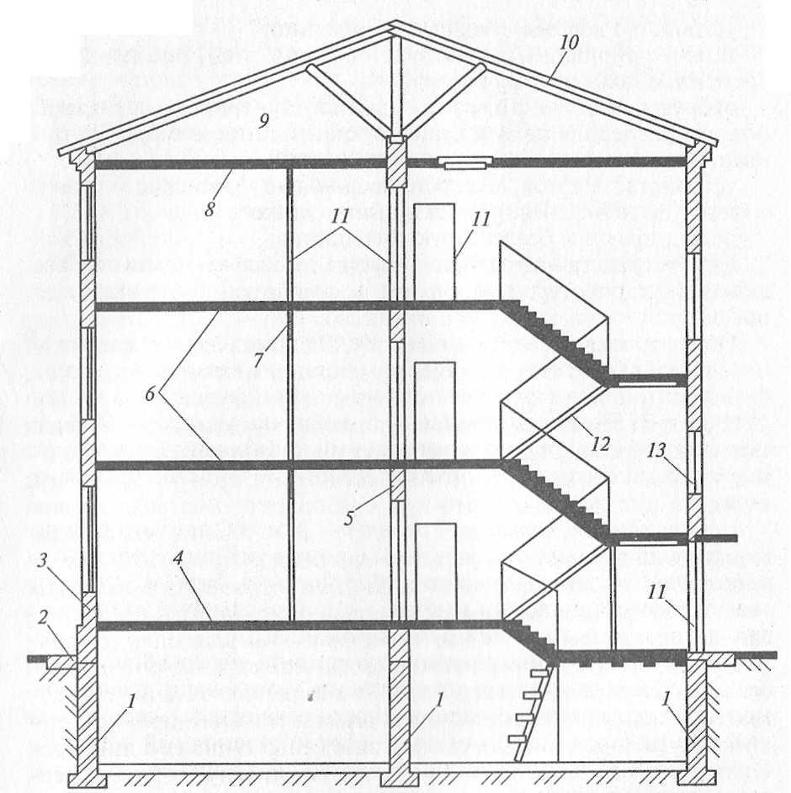
Поперечный разрез здания:
1 – фундаменты; 2 – отмостка; 3 – наружные стены; 4 – надподвальное пере­крытие; 5 – внутренние стены; 6 – междуэтажные перекрытия; 7 – перегородка; 8 – чердачное перекрытие; 9 – чердак; 10 – крыша; 11 – двери; 12 – лест­ница; 13 – окна
Поперечный разрез здания с указанием конструктивных элементов

